Slide 1

KHỞI ĐỘNG

Slide 2




Câu kể Ai là gì? có mấy bộ phận?
A. 1 bộ phận
B. 2 bộ phận
C. 3 bộ phận

Slide 3
Câu kể Ai là gì? dùng để làm gì?
A. Giới thiệu, nêu nhận định về một người, một vật nào đó
B. Kể về hành động, hoạt động của con người, sự vật, sự việc được nói đến trong câu
C. Miêu tả đặc điểm, tính chất, trạng thái của người, vật được nói đến

Slide 4


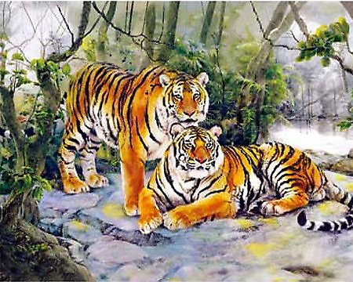
Em hãy đặt 1 câu kể Ai là gì? dựa vào nội dung trong tranh
CHÚA SƠN LÂM

Slide 5
Thứ năm ngày 02 tháng 03 năm 2023
Luyện từ và câu
Vị ngữ trong câu kể Ai là gì?

Slide 6
I. NHẬN XÉT

Slide 7
Câu 1: Đọc các câu sau:
Một chị phụ nữ nhìn tôi mỉm cười, hỏi:
Em là con nhà ai mà đến giúp chị chạy muối thế này?
Em là cháu bác Tự. Em về làng nghỉ hè.
Nguyễn Thị Ngọc Tú
Câu 2: Trong các câu trên, câu nào có dạng Ai là gì?
Em là cháu bác Tự.

Slide 8
Câu 3: Xác định vị ngữ trong câu vừa tìm được
Em là cháu bác Tự.
CN
VN
Cụm từ: Cháu bác Tự thuộc loại từ nào?
Cụm danh từ

Slide 9
* Xác định vị ngữ trong câu sau và cho biết vị ngữ do từ loại nào tạo thành?
Danh từ
Mẹ em
là giáo viên.
là
VN
Cụm danh từ
Quê hương
là chùm khế ngọt.
là
VN

Slide 10
Ghi nhớ
Trong câu kể Ai là gì?
Vị ngữ được nối với chủ ngữ bằng từ là.
Vị ngữ thường do danh từ (hoặc cụm danh từ) tạo thành.

Slide 11
LUYỆN TẬP

Slide 12
Tìm câu kể Ai là gì? trong những câu thơ sau.
Xác định vị ngữ của những câu tìm được.
  Người là Cha, là Bác, là Anh
Quả tim lớn lọc trăm dòng máu nhỏ.
TỐ HỮU
  b) Quê hương là chùm khế ngọt
  Cho con trèo hái mỗi ngày.
  Quê hương là đường đi học
  Con về rợp bướm vàng bay.
ĐỖ TRUNG QUÂN

Slide 13
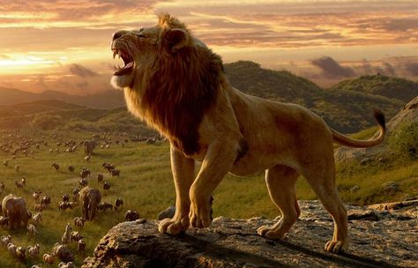
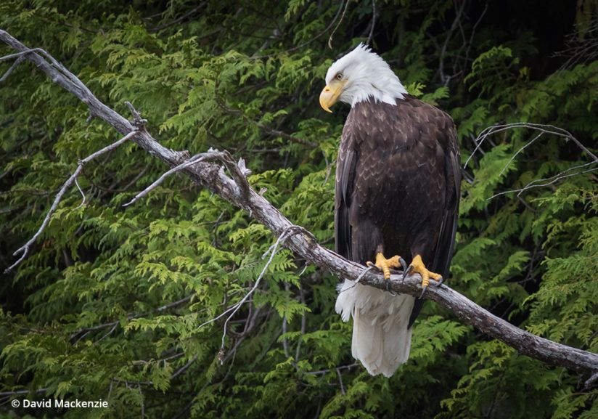
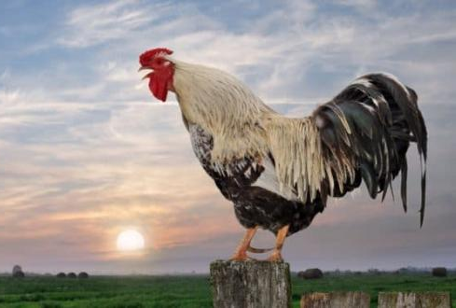
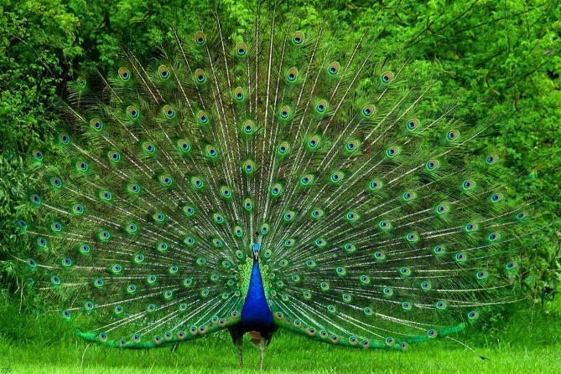
GHÉP NỐI
Sư tử
Đại bàng
là nghệ sĩ múa tài ba
là dũng sĩ của rừng xanh
Gà trống
Chim công
là chúa sơn lâm
là sứ giả của bình minh

Slide 14

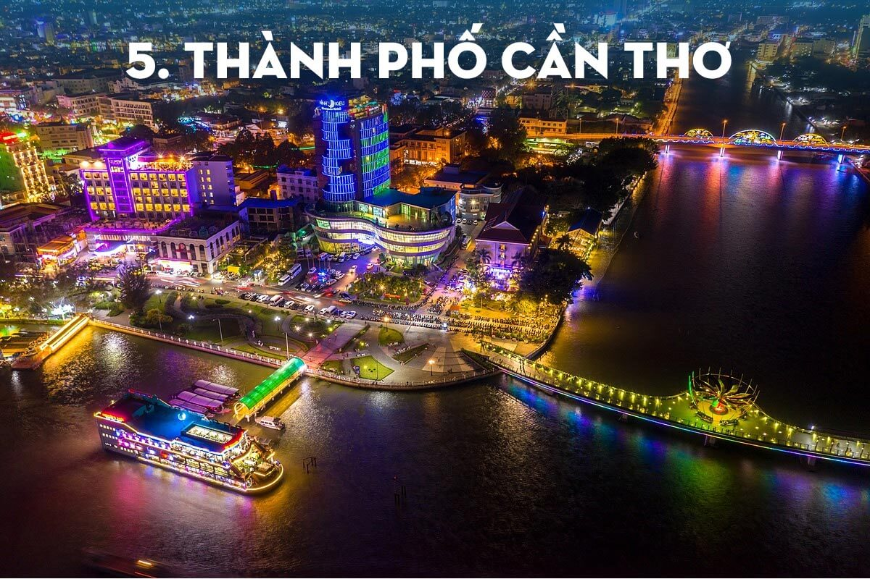


ĐỐ EM?
a) ….. là một thành phố lớn.

Slide 15
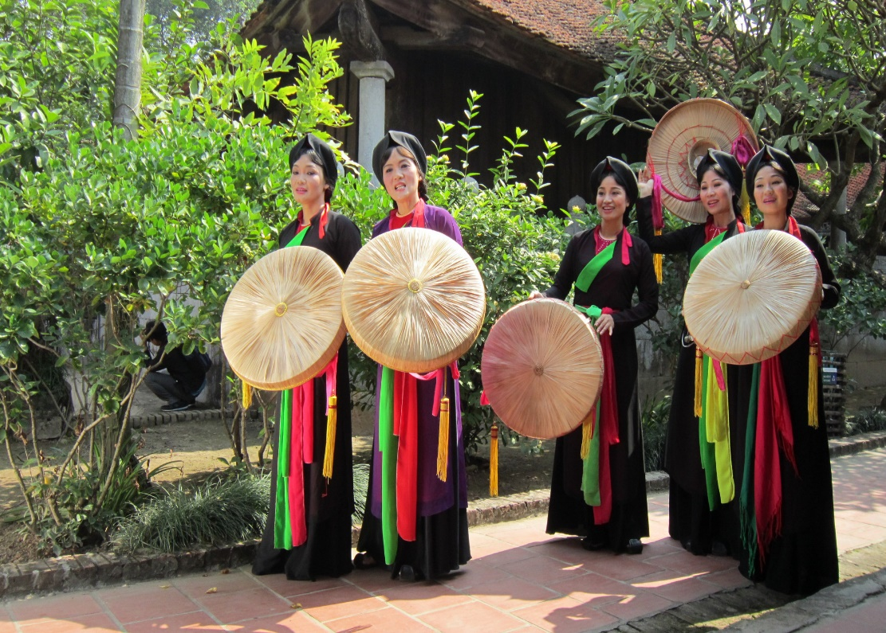
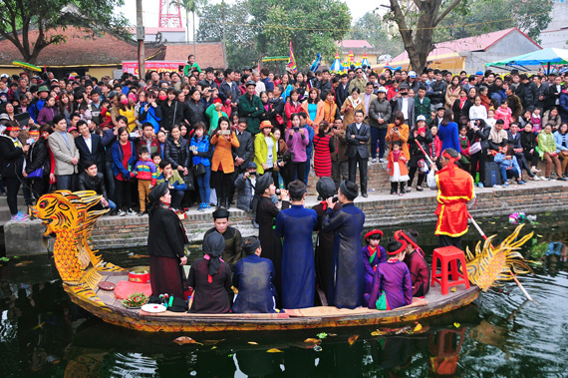
ĐỐ EM?
b) ….. là quê hương của những làn điệu dân ca quan họ.

Slide 16


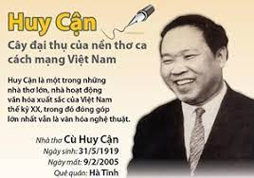
ĐỐ EM?
c) ….. là nhà thơ.

Slide 17
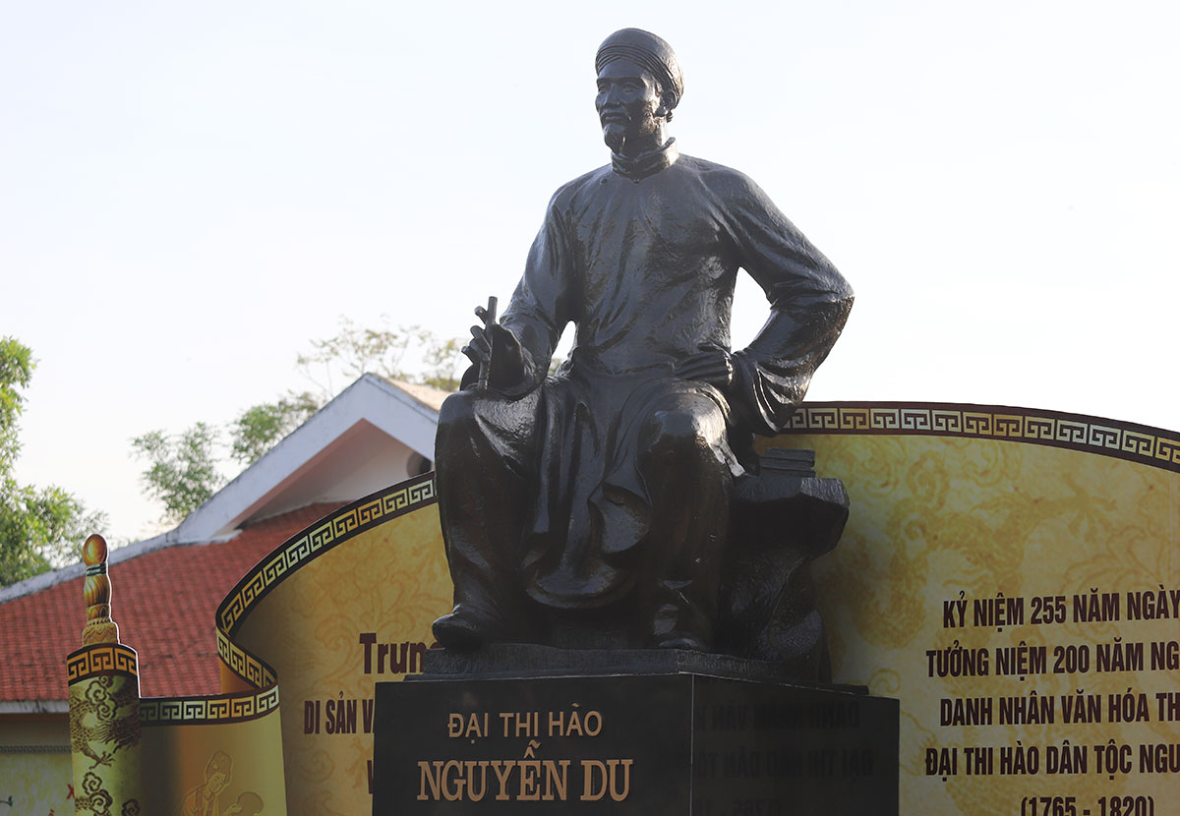
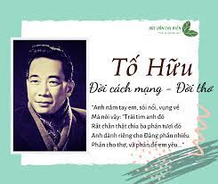
ĐỐ EM?
d) ….. là nhà thơ lớn của Việt Nam.

Slide 18
TẠM BIỆT CÁC EM

